Slide 2
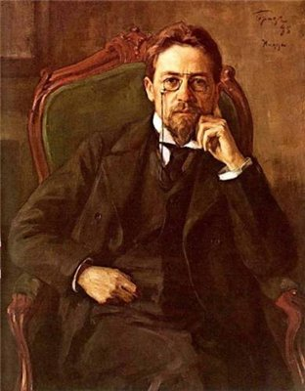
Викторина
по
биографии и
творчеству А.П. Чехова

Slide 3
Где родился Чехов?

Slide 4
Назовите учебное заведение

Slide 5
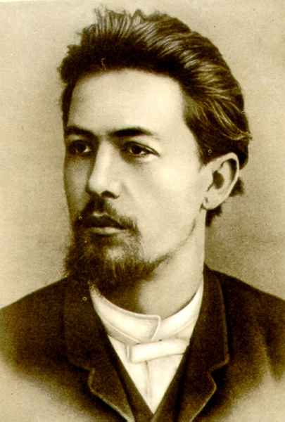
Кем работал А.П. Чехов по окончании Московского университета?

Slide 6
Под каким псевдонимом появились первые рассказы А.П. Чехова?

Slide 7
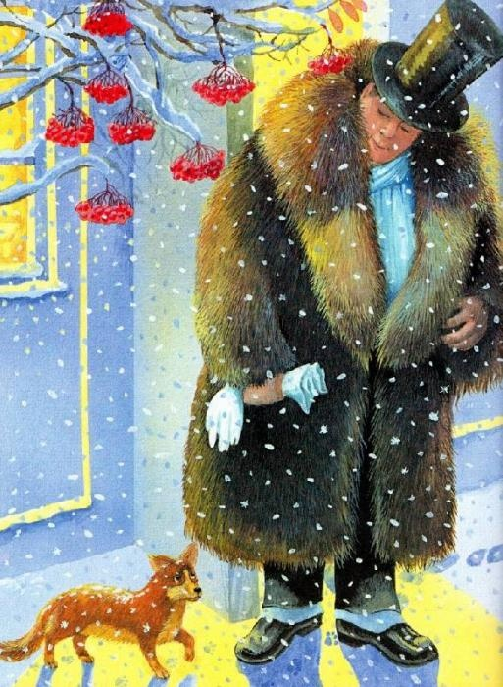
КАШТАНКА
« Молодая рыжая собака - помесь такса с дворняжкой - очень похожая мордой на лисицу, бегала взад и вперед по тротуару и беспокойно оглядывалась по сторонам. Как это могло случиться, что она заблудилась?»

Slide 8
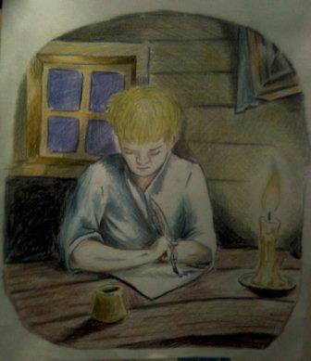
ВАНЬКА
"Милый дедушка, Константин Макарыч! Пишу тебе письмо. Поздравляю с Рождеством и желаю тебе всего от господа бога. Нету у меня ни отца, ни маменьки, только ты у меня один остался".

Slide 9
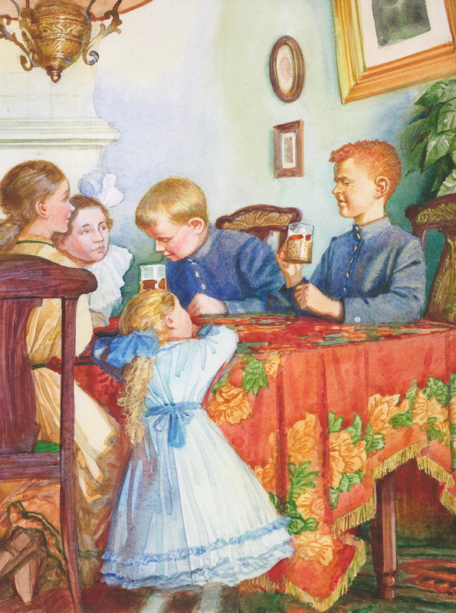
МАЛЬЧИКИ
«Немного погодя Володя и его друг Чечевицын, ошеломленные шумной встречей и всё еще розовые от холода, сидели за столом. Три сестры Володи, Катя, Соня и Маша, не отрывали глаз от нового знакомого».

Slide 10
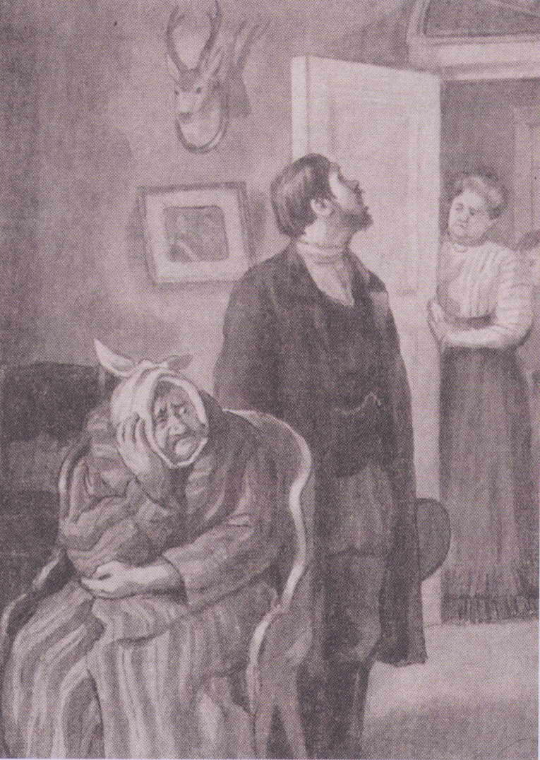
ЛОШАДИНАЯ ФАМИЛИЯ
«У отставного генерал-майора Булдеева разболелись зубы. Он полоскал рот водкой, коньяком, прикладывал к больному зубу табачную копоть, скипидар, керосин, но всё это не помогало».

Slide 11
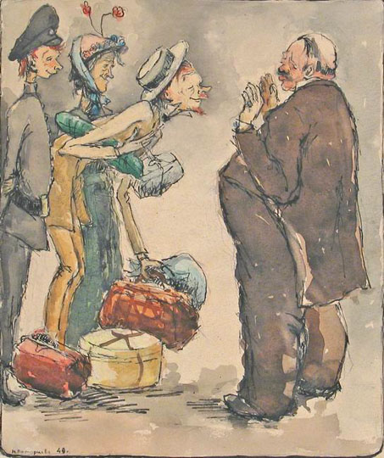
ТОЛСТЫЙ и ТОНКИЙ
«На вокзале Николаевской железной дороги встретились два приятеля».

Slide 12
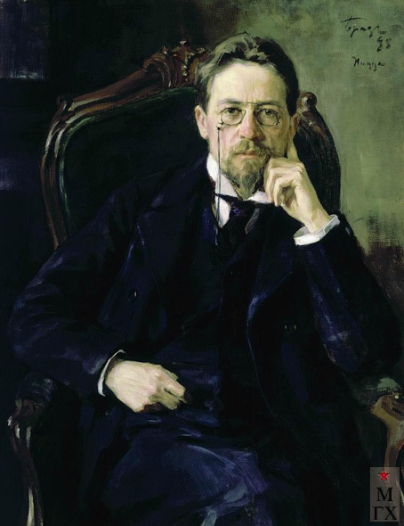
Рассказ А. П.Чехова «Хамелеон»
В человеке всё должно быть прекрасно: и лицо, и одежда, и душа, и мысли.
А.П. ЧЕХОВ

Slide 13
Где происходит действие?

Slide 14
Кто главные герои?

Slide 15
Что лежит в основе сюжета?

Slide 16
Полицейский надзирательОчумелов

Slide 17
Золотых дел мастер Хрюкин

Slide 18
СЛОВАРНАЯ РАБОТА
1. Хамелеон – разновидность ящериц, способных менять свой цвет в зависимости от окружающей среды.
2. Хамелеон – человек, легко меняющий свои взгляды, убеждения, симпатии в зависимости от обстановки.

Slide 19
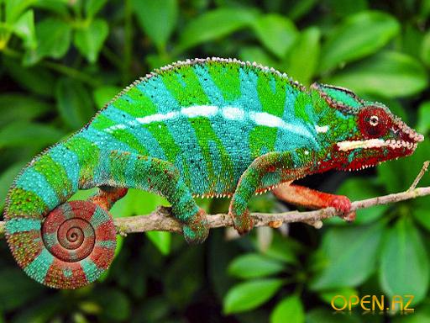
«Хамелеон»

Slide 20
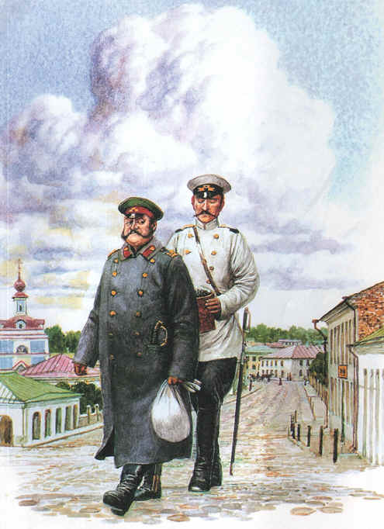
Что общего?

Slide 21
СЛОВАРНАЯ РАБОТА
Хамелеонство-лицемерие, угодничество, чинопочитание, приспособленчество,.
Лицемерие - несоответствие слов, поступков человека истинным намерениям.
Угодничество - излишняя услужливость, стремление всем угодить, чтобы вызвать благосклонность, расположение к себе.
Чинопочитание - почитание старших чинов со стороны младших, чиновничья дисциплина .
Приспособленчество – умение приспосабливаться к обстоятельствам, маскируя свои истинные взгляды.

Slide 22
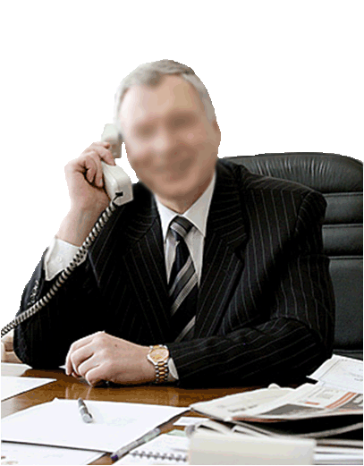
Коррупция

Slide 23
Корру́пция — использование должностным лицом своих властных полномочий и доверенных ему прав в целях личной выгоды, противоречащее законодательству и моральным установкам.
Взятка
Растрата
Мошенничество
Вымогательство
Злоупотребление должностными полномочиями

Slide 24
СЛОВАРНАЯ РАБОТА
Сатира - гневное осуждение (обличение) и беспощадное высмеивание пороков общественной и личной жизни.

Slide 25
СОВЕТ А.П.ЧЕХОВА:
НЕ БУДЬ ПОДХАЛИМОМ, УГОДНИКОМ, ЛЬСТЕЦОМ!
УВАЖАЙ В СЕБЕ
ЛИЧНОСТЬ!

Slide 26
Домашнее задание
Написать творческую работу на тему:
«А если бы…»
(придумать другую концовку рассказа «Хамелеон»).

